Slide 1
新员工上岗培养考核操作流程及考核要求

Slide 2
目录
1. 试用期流程
2. 转正流程介绍
3. 答辩流程介绍
4. 相关表格填写要求
5. 相关材料提交节点及注意事项

Slide 3
1. 试用期流程
导师人选确定
新员工报到
培养计划的制定
一营培训
转正答辩
三营培训
二营培训
人力资源部
汇总考核分数

Slide 4
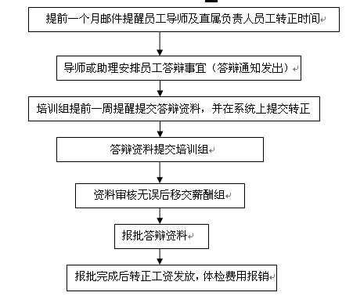
2. 新员工转正流程

Slide 5
答辩流程

Slide 6
4. 相关表格填写要求
培养计划表
月度总结
答辩资料

Slide 7
5. 相关材料提交节点及注意事项
培养计划
一营培训结束前统一交人力资源部
月度总结
纸质版提交四楼人力资源办公室 莫文婷处
月度总结提交注意事项：1、提前写，提前交 2、签字需要手签/日期

Slide 8
答辩资料纸质版提交清单：
1、试用期考核表
2、答辩申请表
3、答辩记录表
4、导师考评表
5、培养计划
6、月度总结
答辩资料电子版提交清单：
上岗答辩ppt
答辩资料模板及填写范本路径：
\\172.16.0.2\public\新员工培训资料\课件\上岗操作流程\新员工上岗培养考核流程

Slide 9
谢 谢

